Slide 1
单向链表应用讲座
讲师：传智扫地僧
北京传智播客教育 www.itcast.cn

Slide 2
前言
链表概念、基本操作
  概念、分类、链表编程元素分析、编程关键点
  创建、遍历、添加、删除、销毁
  动手，链表基本操作实
项目中链表开发技能
传统链表的思考
  企业级财富库之通用链表库设计与实现
  目标
    少走弯路 提高项目经验
北京传智播客教育 www.itcast.cn
Notes:
链表是一种物理存储单元上非连续的存储结构，由一系列结点（链表中每一个元素称为结点）组成，结点可以在运行时动态生成，节点与节点之间通过指针链接。每个结点包括两个部分：一部分是存储数据元素的数据域，另一部分是存储下一个结点地址的指针域。

Slide 3
一般的链表概念、基本操作01
概念
  结构体
  两个域，data域和指针域
  引用自身的结构体
  特点：非顺序存储
分类
  带头链表 & 不带头链表
    本节以带头链，进行讲解
  结点的组织形式
    单向链表、双向链表、循环链表等
  静态链表 & 动态链表
    少用(原因) & 常用
北京传智播客教育 www.itcast.cn
Notes:
链表是一种物理存储单元上非连续的存储结构，由一系列结点（链表中每一个元素称为结点）组成，结点可以在运行时动态生成，节点与节点之间通过指针链接。每个结点包括两个部分：一部分是存储数据元素的数据域，另一部分是存储下一个结点地址的指针域。
1 链表是一种常用的数据结构，它通过指针将一些列数据结点，连接成一个数据链。相对于数组，链表具有更好的动态性。
2 数据域用来存储数据，指针域用于建立与下一个结点的联系。
3 建立链表时无需预先知道数据总量的，可以随机的分配空间，可以高效的在链表中的任意位置实时插入或删除数据。
4 链表的开销，主要是访问顺序性和组织链的空间损失。

Slide 4
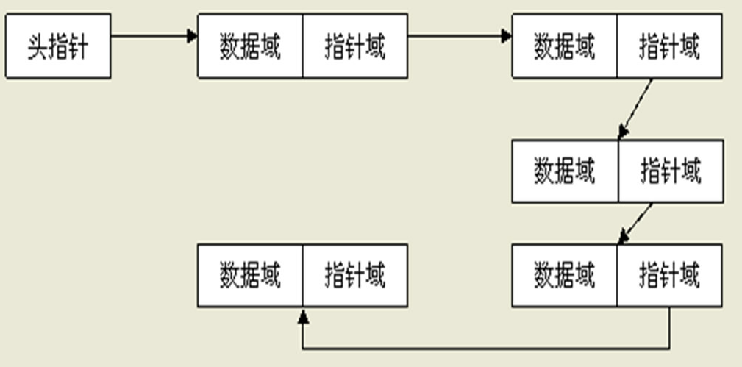
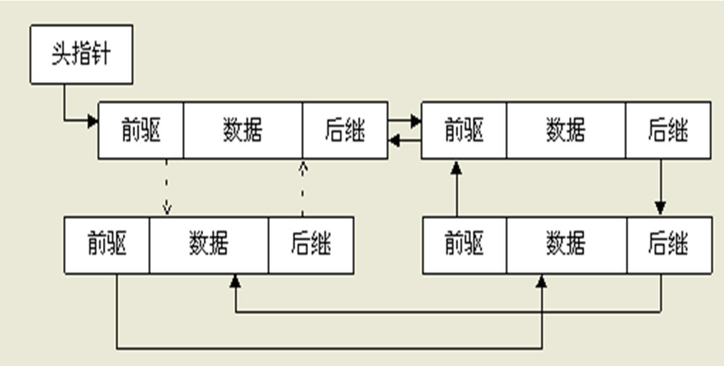
图
北京传智播客教育 www.itcast.cn

Slide 5
链表概念、基本操作02
链表编程元素分析
  头结点、当前结点、前趋结点、后继结点
    pHead、pCurrent、pPrior、pNext
  新建结点
    pMalloc
链表编程关键点 2点
  1、指针指向谁，就把谁的地址赋给指针
    Code=Diagram 条件反射
  2、辅助指针变量&操作逻辑的关系
    看图说话
北京传智播客教育 www.itcast.cn

Slide 6
链表概念、基本操作03
01建立带有头结点的单向链表
    编写函数SList_Creat，建立带有头结点的单向链表。循环创建结点，结点数据域中的数值从键盘输入，以-1作为输入结束标志。链表的头结点地址由函数值返回。
02顺序访问链表中各结点的数据域
    编写函数SList_Print，顺序输出单向链表各项结点数据域中的内容。
北京传智播客教育 www.itcast.cn

Slide 7
链表概念、基本操作04
03在单向链表中插入节点
    编写函数SList_NodeInsert，功能：在值为x的结点前，插入值为y的结点；若值为x的结点不存在，则插在表尾。
04删除单向链表中的结点
    编写函数SList_NodeDel，删除值为x的结点。
北京传智播客教育 www.itcast.cn

Slide 8
项目中链表开发技能
为什么静态链表很少用
  内存四区
  程序的内存分析图
编写有资源申请函数技巧，内存泄露
  一个入口，一个出口
  打桩、野指针
被调用函数返回资源地址占用了错误码
  返回资源的2种方法
    1）return 2）指针做函数参数
  二级指针的典型用法
    1）输入：主调函数分配内存
    2）输出：被调用函数分配
北京传智播客教育 www.itcast.cn

Slide 9
传统链表的思考
传统链表缺点
  和具体结构绑定，不通用
  链表逻辑试图包含业务逻辑（业务数据）
  业务数据和链表逻辑耦合性太高
非传统链表
  业务逻辑结构，包含链表结构
通用链表
  业务逻辑结构，包含链表结构
北京传智播客教育 www.itcast.cn

